Slide 1
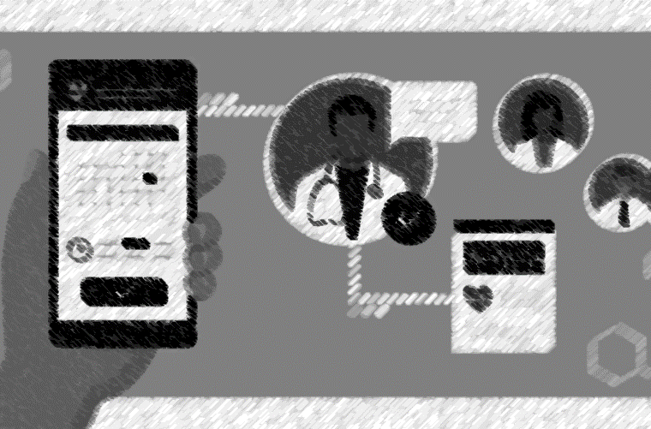
SISTEMAS-DE-GESTION-DE-CITAS-MEDICAS
Integrantes: FLORES SUAÑA ANDERSON BRIAN
LOPEZ PAJSI DANNY CHRISTIAN
CAPIA TINTAYA HARRISON
https://github.com/Hacapoxd/SISTEMAS-DE-GESTION-DE-BASE-DE-DATOS-II

Slide 2
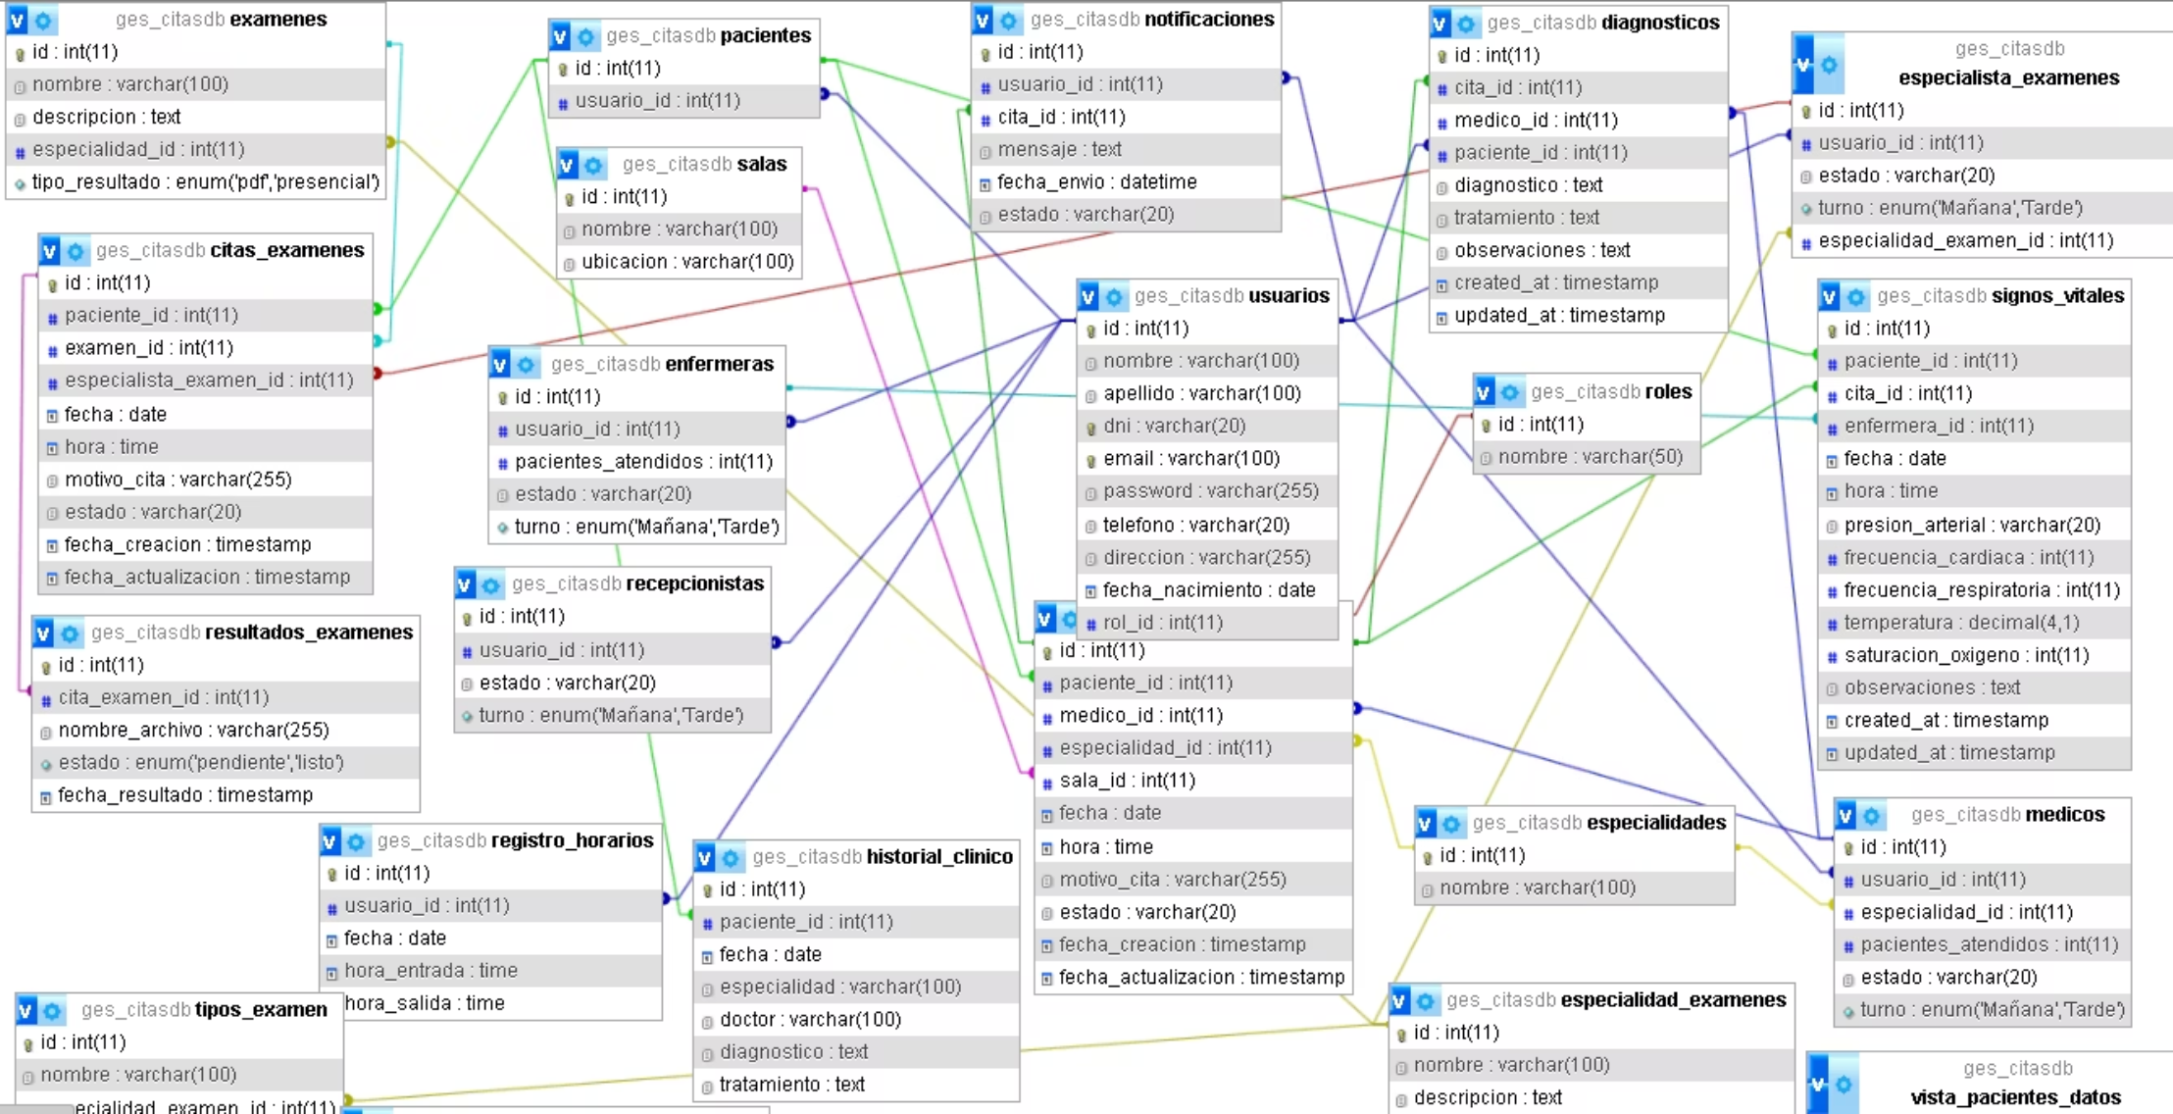
Diseño y Seguridad de Bases de Datos para la Gestión de Citas Médicas
Esta presentación detalla el modelo de base de datos de un sistema de gestión de citas médicas, explorando su diseño, casos de uso clave, y las técnicas implementadas para garantizar la seguridad y eficiencia de los datos.

Slide 3
Introducción
Agenda de la Presentación
1
Modelado de la Base de Datos
2
Casos de Uso Clave
Descripción del esquema relacional y las entidades principales.
Ejemplos prácticos de interacción con el sistema.
3
Técnicas de Modelado
4
Seguridad en la Base de Datos
Principios y metodologías aplicadas en el diseño.
Estrategias implementadas para proteger la información sensible.

Slide 4
Visión General del Modelado de Datos
El diseño de la base de datos es fundamental para un sistema de gestión de citas médicas robusto y escalable. Se ha adoptado un modelo relacional, centrado en la eficiencia y la integridad de los datos. Este esquema permite una gestión integral de pacientes, médicos, citas, diagnósticos y resultados de exámenes.
Las relaciones entre tablas están cuidadosamente definidas para asegurar la coherencia referencial y facilitar consultas complejas, optimizando el rendimiento de la aplicación y la experiencia del usuario.

Slide 5
Esquema de la Tabla 'citas'
La tabla citas es el núcleo del sistema, gestionando las citas programadas entre pacientes y médicos. Esta tabla centraliza la información esencial para el funcionamiento del sistema de gestión médica.
Identificadores Clave
Información Temporal
Detalles de la Cita
ID único de la cita
Fecha de la cita
Motivo de la consulta
ID del paciente
Hora programada
Estado actual (reservada, confirmada, completada)
ID del médico
Fecha de creación
ID de la especialidad
Fecha de actualización
Relaciones con otras tablas
ID de la sala asignada
Las claves foráneas establecen relaciones sólidas con las tablas de pacientes, médicos, especialidades y salas, garantizando la integridad referencial y permitiendo consultas eficientes. El sistema de timestamps automáticos facilita el seguimiento de cambios y auditorías.

Slide 6
Integración de Citas y Exámenes
La tabla citas_examenes extiende la funcionalidad del sistema para gestionar citas específicas destinadas a pruebas diagnósticas, estableciendo vínculos directos entre pacientes, exámenes y especialistas.
Estructura Principal
Gestión Temporal
Control de Estado
ID único de la cita de examen
Fecha programada
Motivo de la cita
Referencia al paciente
Hora específica
Estado actual (reservada, confirmada, completada)
Tipo de examen solicitado
Timestamps automáticos
Especialista asignado
Control de actualizaciones
Integridad referencial
Relaciones con otras entidades
Esta tabla complementa el sistema principal de citas, permitiendo un flujo especializado para exámenes diagnósticos con sus propios requerimientos de programación y seguimiento, manteniendo la coherencia con el modelo general del sistema.

Slide 7
Modelado de la Base de Datos: Citas y Personal Médico
La gestión de citas es el corazón del sistema, y su modelado requiere una cuidadosa interconexión entre pacientes, médicos, especialidades y salas. La estructura está diseñada para soportar tanto citas médicas como citas para exámenes especializados.
Tabla citas
Tabla medicos
Registra las citas programadas entre pacientes y médicos, incluyendo detalles como la especialidad y el motivo.
Extiende la información de los usuarios que son médicos, incluyendo su especialidad y estado.
id: Identificador único de la cita (PK).
id: Identificador único del médico (PK).
paciente_id: FK a pacientes.
usuario_id: FK a usuarios.
medico_id: FK a medicos.
especialidad_id: FK a especialidades.
especialidad_id: FK a especialidades.
pacientes_atendidos, estado, turno: Métricas y disponibilidad.
sala_id: FK a salas (opcional).
fecha, hora: Detalles de la cita.
motivo_cita, estado: Información adicional.
Tabla especialidades
Tabla salas
Lista las diferentes especialidades médicas disponibles en la clínica.
Contiene información sobre las salas de consulta o procedimientos.
id: Identificador único (PK).
id: Identificador único (PK).
nombre: Nombre de la especialidad.
nombre, ubicacion: Detalles de la sala.

Slide 8
Implementación: Tablas Específicas y Relaciones
La base de datos ges_citasdb implementa un esquema robusto con múltiples tablas interconectadas para soportar todas las funcionalidades requeridas. A continuación, se detalla la estructura y propósito de algunas tablas clave que complementan el modelado principal.
Tabla citas_examenes
Tabla diagnosticos
Gestiona las citas para procedimientos de exámenes, similar a las citas médicas pero con un enfoque en los exámenes específicos y sus especialistas.
Almacena la información detallada de los diagnósticos y tratamientos proporcionados en cada cita.
id: PK.
id: PK.
paciente_id: FK a pacientes.
cita_id: FK a citas.
examen_id: FK a examenes.
medico_id: FK a medicos.
especialista_examen_id: FK a especialista_examenes (opcional).
paciente_id: FK a usuarios (no a pacientes, lo cual es una inconsistencia a revisar).
fecha, hora, motivo_cita, estado: Detalles del examen.
diagnostico, tratamiento, observaciones: Descripción clínica.
Tabla especialista_examenes
Tabla signos_vitales
Define a los profesionales que realizan exámenes, vinculándolos a usuarios y a tipos de especialidades de examen.
Registra las mediciones de signos vitales tomadas por enfermeras.
id: PK.
id: PK.
paciente_id: FK a pacientes.
usuario_id: FK a usuarios.
cita_id: FK a citas (opcional).
estado, turno: Disponibilidad y horario.
enfermera_id: FK a enfermeras.
especialidad_examen_id: FK a especialidad_examenes (opcional).
fecha, hora: Momento de la toma.
presion_arterial, frecuencia_cardiaca, temperatura, saturacion_oxigeno: Mediciones.

Slide 9




Casos de Uso Principales
El modelado de la base de datos facilita una serie de casos de uso esenciales para el sistema.
Programación de Citas
Gestión de Personal Médico
Permite a los usuarios registrar, modificar y cancelar citas médicas y de exámenes, gestionando la disponibilidad de médicos y salas.
Administración de médicos, enfermeras y especialistas, incluyendo sus especialidades, turnos y estado de actividad.
Registro de Diagnósticos e Historial
Generación de Informes
Almacenamiento de diagnósticos, tratamientos, observaciones y el historial clínico completo de cada paciente.
Creación de vistas y resúmenes de datos para análisis de gestión, como pacientes por edad o citas por especialidad.

Slide 10




Casos de Uso: Flujos de Trabajo Centrales
Para asegurar que la base de datos soporte eficazmente las operaciones de la clínica, hemos identificado los siguientes casos de uso clave, que reflejan las interacciones diarias con el sistema.
Gestión de Citas
Registro de Pacientes
Los usuarios pueden reservar, modificar y cancelar citas. El sistema verifica la disponibilidad de médicos, salas y especialidades, y actualiza el estado de la cita en tiempo real. Esto incluye tanto citas médicas tradicionales como citas para exámenes.
Un recepcionista o administrador puede registrar nuevos pacientes en el sistema, capturando sus datos personales y asignándoles un rol de paciente, lo que activa automáticamente la creación de su entrada en la tabla pacientes mediante un disparador.
Consulta de Historial Clínico
Gestión de Exámenes
Los médicos y enfermeras pueden acceder y actualizar el historial clínico de los pacientes. Esto incluye diagnósticos, tratamientos, signos vitales y resultados de exámenes, ofreciendo una visión integral de la salud del paciente.
Los especialistas de laboratorio pueden programar y registrar resultados de exámenes. El sistema permite asociar exámenes a citas, registrar los especialistas que realizan el examen y adjuntar archivos PDF con los resultados.
Estos casos de uso demuestran la funcionalidad esencial del sistema y cómo el diseño de la base de datos facilita la interacción fluida entre los diferentes roles de usuario y los procesos clínicos.

Slide 11



Técnicas de Modelado Aplicadas
Se han empleado diversas técnicas de modelado para asegurar un diseño óptimo.
Normalización de Datos
Reducción de la redundancia y mejora de la integridad de los datos mediante formas normales.
Uso de Claves Foráneas
Establecimiento de relaciones claras entre tablas para mantener la consistencia referencial.
Indices para Rendimiento
Optimización de las consultas más frecuentes con la creación de índices estratégicos.

Slide 12
Vistas y Disparadores para la Automatización
El sistema utiliza vistas para simplificar consultas complejas y disparadores para automatizar procesos clave, mejorando la eficiencia y la integridad de los datos.
Vistas Definidas
Disparadores Automáticos
vista_pacientes_con_edad
insertar_enfermera
Proporciona un acceso fácil a la información de los pacientes, incluyendo su edad calculada dinámicamente a partir de la fecha de nacimiento. Esto es útil para reportes demográficos y análisis clínicos sin necesidad de recalcular la edad en cada consulta.
Se activa después de insertar un nuevo usuario. Si el rol_id es 3 (Enfermera), automáticamente crea una entrada correspondiente en la tabla enfermeras.
insertar_especialista_examen
vista_pacientes_datos
Similar al anterior, pero para rol_id 6 (Especialista Exámenes), inserta un registro en especialista_examenes.
Simplifica la obtención de los datos de contacto y demográficos de los pacientes, filtrando por el rol de usuario. Esta vista es fundamental para tareas de administración y comunicación con los pacientes.
insertar_medico
Para rol_id 2 (Médico), crea una entrada en la tabla medicos tras la inserción del usuario.
insertar_paciente
Si el rol_id es 5 (Paciente), se inserta automáticamente en la tabla pacientes.
insertar_recepcionista
Para rol_id 4 (Recepcionista), se añade un registro en la tabla recepcionistas.
Estos disparadores garantizan que cada vez que un nuevo usuario es registrado con un rol específico, se cree automáticamente su entrada en la tabla de rol correspondiente, manteniendo la coherencia de los datos y reduciendo la necesidad de operaciones manuales.

Slide 13
Seguridad de la Base de Datos
La protección de la información sensible es una prioridad, implementando medidas de seguridad robustas.
Roles y Permisos
Vistas para Abstracción
Asignación de roles específicos (Administrador, Médico, Paciente, etc.) para controlar el acceso a los datos. Las credenciales de usuario están protegidas con hashing para evitar accesos no autorizados.
Creación de vistas (vista_pacientes_con_edad, vista_pacientes_datos) para presentar solo la información necesaria a los usuarios, ocultando la complejidad subyacente.
Triggers para Automatización
Integridad Referencial
Implementación de triggers (ej. insertar_medico, insertar_paciente) para automatizar la creación de registros asociados y mantener la integridad de los datos de roles.
Uso de restricciones FOREIGN KEY para mantener la coherencia y evitar la corrupción de datos, asegurando que las relaciones entre tablas sean válidas.

Slide 14



Estrategias de Autenticación y Autorización
El sistema utiliza un enfoque de control de acceso basado en roles para asegurar que cada usuario interactúe solo con los datos y funcionalidades permitidas.
Autenticación de Usuarios: Las contraseñas de los usuarios se almacenan utilizando algoritmos de hashing seguros (e.g., bcrypt en el ejemplo $2y$10$Rn3bGXEcIhUMAmXJPcjYT...) para proteger contra accesos no autorizados.
Autorización por Rol: Cada usuario (usuarios tabla) está vinculado a un rol_id que define sus permisos, desde 'Administrador' a 'Paciente', restringiendo la manipulación de datos sensibles.
Auditoría y Trazabilidad: Las columnas fecha_creacion y fecha_actualizacion en varias tablas aseguran la trazabilidad de los cambios, vital para auditorías y cumplimiento normativo.

Slide 15




Seguridad de la Base de Datos
Proteger la base de datos es vital. Implementar estas prácticas minimiza riesgos de inyecciones SQL y accesos no autorizados.
Consultas Preparadas
Sanitización y Validación
Usar PDO o MySQLi con consultas preparadas previene inyecciones SQL, separando el código SQL de los datos.
Filtrar y validar toda la entrada del usuario es crucial para evitar ataques XSS y asegurar la integridad de los datos.
Gestión de Contraseñas
Privilegios Mínimos
Almacenar contraseñas con password_hash() y verificarlas con password_verify().
Asignar a los usuarios de la base de datos solo los permisos necesarios para sus funciones, siguiendo el principio de privilegio mínimo.

Slide 16



Conclusiones y Próximos Pasos
El modelado y las técnicas de seguridad presentadas forman la base de un sistema de gestión de citas médicas eficiente y confiable.
95%
99%
90%
Mejora de la Eficiencia
Seguridad de Datos
Escalabilidad Futura
Optimización en la gestión de citas y datos de pacientes.
Protección robusta de la información sensible del paciente.
Preparación para integrar nuevas funcionalidades y crecimiento de usuarios.
Los próximos pasos incluyen la implementación de encriptación de datos en reposo y tránsito, la auditoría continua de accesos y la incorporación de políticas de respaldo y recuperación ante desastres.

Slide 17
